Slide 1

ＩＣＴ機器の活用
③タブレット端末
スライド資料 B3
兵庫県版研修プログラム

Slide 2
タブレット端末とは
スライド資料 B3-1
Notes:
〈タイトル〉
ここでは、授業におけるタブレット端末の活用について学びます。

Slide 3
学びのイノベーション
「教育の情報化ビジョン」
ICTの特長を最大限に生かし、「一斉指導による学び（一斉学習）」に加え、「子どもたち一人一人の能力や特性に応じた学び（個別学習）」「子どもたち同士が教え合い学び合う協働的な学び（協働学習）」を推進することが重要。
一斉指導
個別学習
協働学習
ICT活用
http://www.mext.go.jp/b_menu/houdou/23/04/__icsFiles/afieldfile/2011/04/28/1305484_01_1.pdf
Notes:
現在、文部科学省は、教育の情報化の新しい方向性として、教育の情報化ビジョンを刊行し、学びのイノベーションというキーワードの元、ICTの特性を活かした一斉授業、個別学習、協働学習を推進しています。

Slide 4

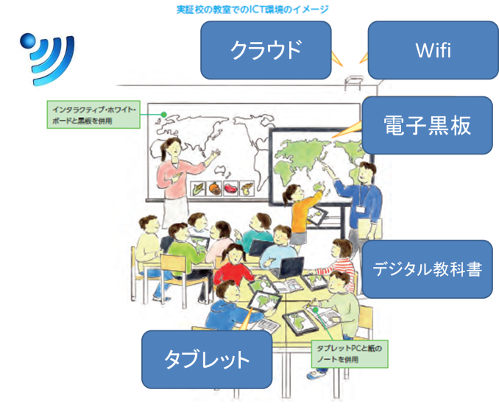
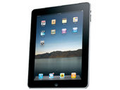
4
Notes:
その中で、WIFIや電子黒板をはじめとして様々なICT機器への期待が高まっていますが、その主役を担うのが、タブレット端末の活用です。

Slide 5
タブレット端末の機能
パソコンのような使い方(以下，同)
(インターネット，プレゼンテーション，pdf，音楽や動画，
静止画等の提示，編集，保存)
デジカメ
ビデオカメラ
ICレコーダ
実物投影機
ホワイトボード
電子黒板
その他，アプリしだいで・・・
⇒ ストップウォッチ，シミュレータ，電子辞書，・・・・
・1台何役。
・機器間の接続の手間いらず。
Notes:
タブレット端末は、コンピュータと同様の機能を持ちつつ、カメラ機能やマイクなどがオールインワンで搭載されており、これ一台で、デジタルカメラ、ビデオカメラ、ICレコーダ、実物投影機、ホワイトボード、電子黒板など多様な用途で使用することができます。

Slide 6
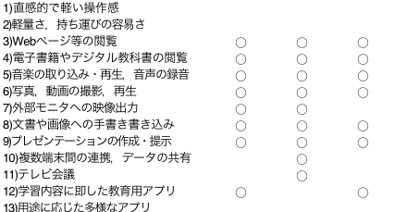
授業におけるタブレット端末活用と学習形態
一斉
協働
個別
6
森山潤他(2013):タブレット端末の授業活用に対する教員の意識傾向，日本教育工学会論文誌 37(Suppl.), pp.41-44より作成
Notes:
タブレット端末を活用することで、学びのイノベーションで示されている一斉指導、個別学習、協働学習を無理なく実践することが可能です。

Slide 7

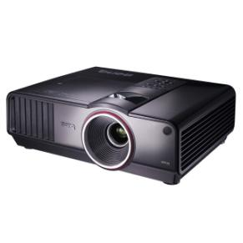
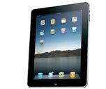
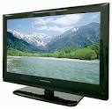


タブレット端末の画像提示
VGA
HDMI
WiFi
7
Notes:
タブレット端末には様々な機種がありますが、いずれもケーブルを繋ぐだけで簡単に画面を大型ディスプレーやプロジェクターなどに提示することができます。

Slide 8
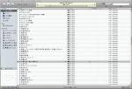
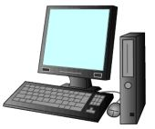
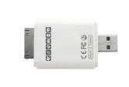

タブレット端末とPCとのデータ送受信
USB直接接続
専用USBメモリ
クラウドサービス
8
Notes:
また、Wi-Fiにやクラウド、USBメモリなどで容易にデータをコピーしたり、移動したりすることができます。

